Slide 1


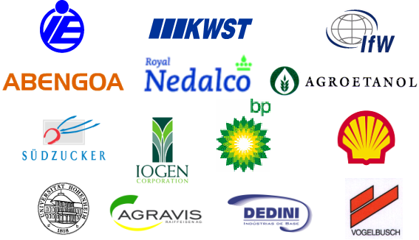

Kongress „Bioethanol als Kraftstoff“
Studie „Innovationen bei der Bioethanolerzeugung“
Vorstellung der Ergebnisse
Bonn, 2. Mai 2005
Dr. Norbert Schmitz
Weissenburgstr. 53
D-50670 Köln
Tel.: +49-2219727232
e-mail: schmitz@meo-consulting.com
Notes:
Guten Tag, meine sehr verehrten Damen und Herren, Zunächst herzlich dafür bedanken, dass ich vor einem so großen und so kompetenten Publikum Ergebnisse unserer jüngsten Studie präsentieren darf
Es sind viele Bekannte aus der Ethanolwelt im Publikum. Erlauben Sie aber trotzdem zwei Sätze zum meó Consulting Team für die, die uns noch nicht kennen.
Wir kommen aus der klassischen Management-Beratung und arbeiten primär für europäische Großunternehmen und für die öffentliche Hand. Meó feiert dieses Jahr sein 10jähriges Firmenjubiläum. Und seit ungefähr 10 Jahren beschäftigen wir uns auch mit Ethanol und nachwachsenden Rohstoffen
Der Name meo kommt aus dem Mittellatein und steht für „ich gehe, ich bewege, ich wandere“. Von daher wollen wir nicht nur Studien schreiben, sondern auch dazu beitragen, dass Dinge in der Praxis wirklich vorangetrieben werden. Als Beispiel darf ich aufführen, dass wir in NRW für die Landesregierung die Umsetzung des FFV-Projektes beratend unterstützen
Nun zu unserer Studie: Innovationen bei der Bioethanolerzeugung. Dieses Thema ist sehr komplex und vielschichtig, umfasst technische, makro- und mikroökonomische, ökologische und politische Fragestellungen. Das kann einer alleine nicht bewältigen. Wir haben deshalb ein Konsortium mit kompetenten Partnern zusammengestellt: Von der wissenschaftlichen Seite das IE, das IfW und die Uni Stuttgart Hohenheimn, als Anlagenbauer Vogelbusch und Dedini, Agravis und Südzucker für die Rohstoffversorgung, Südzucker, KWST, Abengoa, Nedalco, Agroetanol, Iogen aus der Ethanolerzeugung. Schließlich BP und Shell von der Mineralölindustrie. Ich stehe von daher hier oben nur stellvertretend für das ganze Konsortium

Slide 2
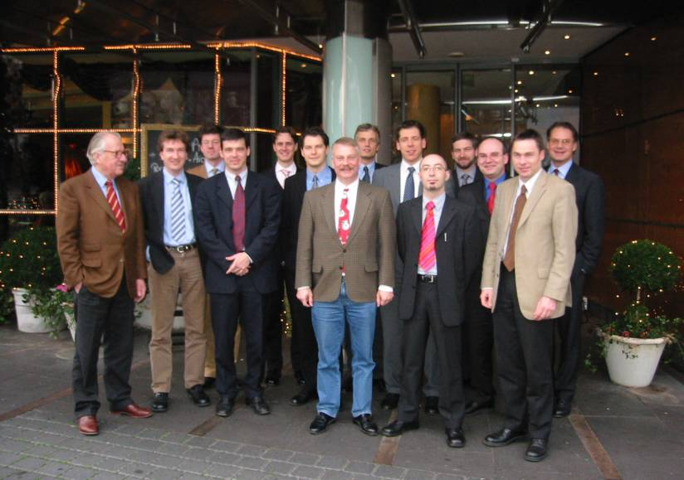
Das Team
Notes:
Aber Arbeit wird nicht von Logos gemacht, sondern von Menschen. Hier ein Blick auf einen Teil des Teams. Sie werden einige der Herren hier im Publikum bereits gesehen haben.
Wir werden vielleicht später die Gelegenheit haben, auch den einen oder anderen Projektpartner in der Diskussion mit einzubeziehen
Sie sehen hier auch, dass Ethanol wohl nach wie vor eine Männerdomäne ist.

Slide 3
Inhaltsübersicht
1
Zielsetzung und Gegenstand der Studie
2
Analyse vorliegender Studien
3
Neue Energie- und Treibhausgasbilanzen
4
Zum Vergleich: Bioethanolerzeugung in Brasilien

Slide 4
1
Zielsetzung und Gegenstand der Studie

Slide 5
Die Studie ermittelt Auswirkungen von Innovationen bei der Bioethanolerzeugung auf Energie- und Treibhausgasbilanzen
Die Studie baut auf “Bioethanol in Deutschland” (FNR-Schriftenreihe “Nachwachsende Rohstoffe”) auf. Bei der Erstellung dieser Studie wurde offenbar, dass in vielen Publikationen zu Energie- und Treibhausgasbilanzen noch von veralteten Daten und Annahmen ausgegangen wurde und folglich die Ergebnisse nicht die tatsächlichen Verhältnisse in der Praxis widerspiegelten
Eine systematische Analyse vorliegender Studien bildet den Ausgangspunkt der Arbeiten. 29 Studien zu Energie- und Treibhausgasbilanzen wurden in die Untersuchung einbezogen
Kern der Untersuchung ist die Erstellung von Energie- und Treibhausgasbilanzen für in der Praxis betriebene Anlagen sowie für Zukunftskonzepte. Für neun europäische Anlagenkonzepte wurden Bilanzen erstellt
Die europäischen Bilanzen wurden sodann mit brasilianischen Werten verglichen. Dabei wurde auch das Potenzial der brasilianischen Ethanolindustrie ermittelt
Eine Analyse der Nachfrage- und Angebotsentwicklung im europäischen Bioethanolmarkt mit der sich daraus ergebenden Wettbewerbsdynamik schließt die Untersuchung ab
Notes:
Wir haben hier einen bewusst praxisorientierten Weg gewählt: Wir wollten wissen, wie heute in Europa Ethanol konkret erzeugt wird und wie hoch die Energieverbräuche bei der Produktion wirklich sind. Diese Zahlen wurden dann in Energie- und Treibhausgasbilanzen umgerechnet
Wenn über Ethanol gesprochen wird, dann kommt unweigerlich die Sprache auch auf Brasilien. Deshalb haben wir bei unserer Untersuchung auch die brasilianischen Energie- und Treibhausgasbilanzen einbezogen.
Auf die Darstellung der Nachfrage- und Angebotsentwicklung will ich im Rahmen des Vortrags verzichten, auch um gewisse Überschneidungen mit dem nachfolgenden Vortrag von Herrn Henke zu vermeiden.
Dieses Kapitel wurde erstellt, als die Diskussionen um das Importkontingent für die Mercosurstaaten auf dem Höhepunkt war. Wir haben damals die Auffassung vertreten, dass der europäische Markt dieses Kontingent nicht ohne weiteres verkraften würde. Insbesondere der deutsche Markt wäre davon betroffen gewesen, da große OK-Verbrauchsländer wie Frankreich und Spanien ihre Märkte längst gegen Importe abgeschottet hatten. Die brasilianischen Importe hätten sich von daher auf Deutschland konzentriert, eine weitere Entwicklung einer deutschen Bioethanolindustrie wäre nur noch kaum möglich gewesen

Slide 6
2
Analyse vorliegender Studien

Slide 7
Negative Energiebilanzen in älteren Studien haben ablehnende Haltungen gegenüber Bioethanol verursacht
Fossiler Energieeinsatz bei der Ethanolproduktion aus
Weizen und Zuckerrüben (in MJ/l)
Ecotraffic
CCPCS
40
Marrow
ERL
Austmeyer et
IEA
(Prognose)
IEA (Prognose)
35
CCPCS
Südzucker/Bürcky
30
25
Referenzwert Energiegehalt
Ethanol: 21,2 MJ/l
Energieinput (MJ/l)
20
15
10
Südzucker/
Stephan
5
0
1986
1988
1990
1992
1994
1996
1998
2000
2002
2004
2006
2008
2010
2012
2014
Jahr
Weizen
Zuckerrüben
Quelle: Bioethanol in Deutschland
Notes:
Auswahl von Studien analysiert, die hinsichtlich der hier zu betrachtenden Fragestellungen ausreichende Daten und Konsistenz beinhalten. (es gibt viele Studien auf dem Markt die nicht nachvollziehbar sind bzw. die wichtige Annahmen nicht formulieren)
Marrow: An Assessment of Bio-Ethanol as a Transport Fuel in the UK
Austmeyer: Verbundproduktion von Ethanol und Weißzucker, Zuckerindustrie 1988
Commission Consultative pour la Production de Carburant de Substitution (CCPS), Paris 1994
Environmental Resources Ltd. (ERL); Large scale bioethanol production in Europe, UK study
In Deutschland hat die Erfahrung mit der Ahausen-Eversen Anlage dazu geführt, dass das Thema Bioethanol für lange Zeit abtauchte. Eine Neubewertung erfolgte dann zwischen 2001 und 2003 mit unserer ersten Bioethanolstudie

Slide 8
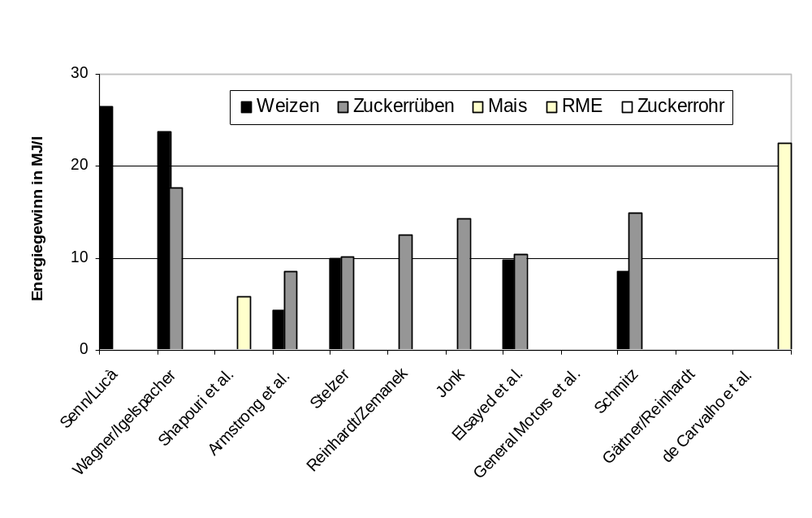
Alle analysierten Studien gehen heute von Nettoenergie-gewinnen bei der Bioethanolerzeugung aus
Energiegewinn bei der Bioethanolerzeugung in ausgewählten Studien
Referenzwert Energiegehalt
Ethanol: 21,2 MJ/l
Notes:
Armstrong: Concawe Studie
Carvalho Macedo et al: GHG Emissions in the production and Use of Ethanol in Brazil, 2002

Slide 9
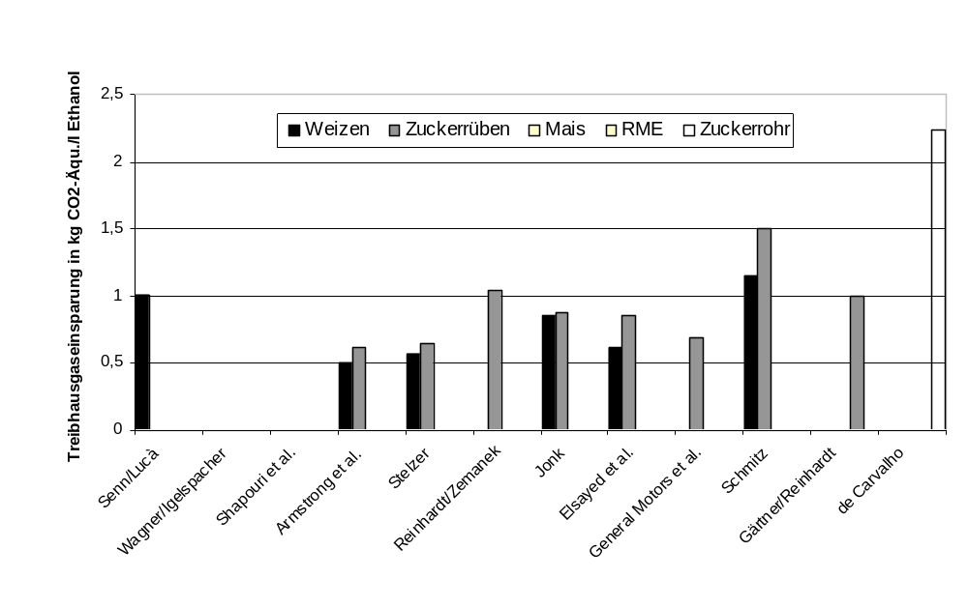
Die Treibhausgaseinsparungen liegen bei den meisten Studien zwischen 0,5 und 1,5 kg CO2-Äquivalente /
Liter Ethanol
Nettotreibhausgasbilanzen - Ergebnisse aus ausgewählten Studien
Notes:
Später werden Sie sehen, dass wir diese Zahlen konkret auch mit unseren Ergebnissen bestätigen können. Wir zeigen auch auf, mit welchen Ansätzen die CO2-Einsparungen noch über dieses Maß hinaus gesteigert werden können

Slide 10
Die Varianz der Ergebnisse bei vorliegenden Studien zu Energie- und Treibhausgasbilanzen ist groß
Faktoren, die die Treibhausgasbilanzierung der Bioethanolerzeugung
und –verwendung entscheidend beeinflussen können
Landwirtschaftliche Produktion
Konversion
Verwendung als Kraftstoff
  Annahmen über energetische Aufwendungen für Düngemittelproduktion
  Düngemitteleinsatz
  Erträge
  Referenzsystem
  Bewertung der Kuppelprodukte
  Anlagengröße
  Verfahren, Technologien
  Energiekonzept
  Bewertung der Kuppelprodukte
  Substitutionsverhältnis zwischen Bioethanol und Benzin
Notes:
Die wesentlichen Knackpunkte:
Energieinput für Düngemittel (Stickstoffdünger) und Pestizide in der Landwirtschaft
Energieinput für die Konversion. Menge und Herkunft (fossile Energie oder z.B. nicht-fossile)
Systemgrenzen
Bewertung der Kuppelprodukte (in älteren Studien hat man aufgrund der Schwierigkeiten teilweise auf die Berücksichtigung verzichtet, mit der Konsequenz, dass die Bilanzen extrem schlecht wurden (sog. Zielproduktorientierte Methode. Gesamter Energieverbrauch wurde dem Zielprodukt Ethanol zugeschrieben). Es gibt heute Allokations-, Gutschriftverfahren, Substitutionsverfahren, Kombinationsverfahren. Beispiel: Eine Studie für Deutschland geht bei voller Kuppelproduktbewertung von einem Energiegewinn von 40,9 MJ/Liter aus, werden Kuppelprodukte nicht berücksichtigt, sinkt dieser Wert auf 6,9 MJ/Liter)
Wirkungsgrad von Ethanol im Benzin (Booster Effekt oder nicht?)

Slide 11
3
Neue Energie- und Treibhausgasbilanzen

Slide 12
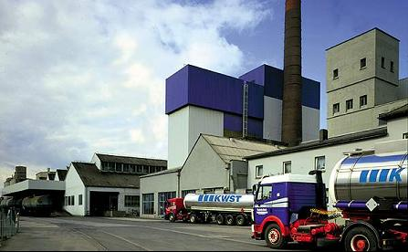
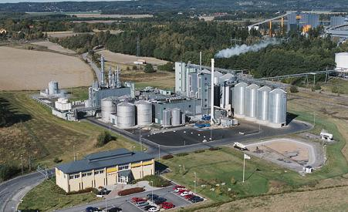
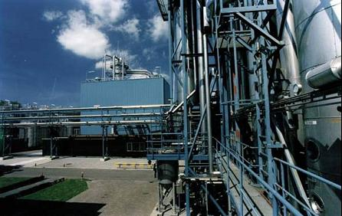
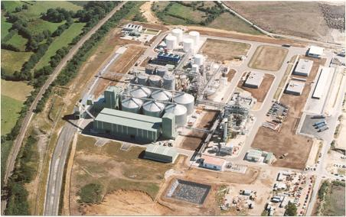
Neue Energie- und Treibhausgasbilanzen wurden auf
Basis der Verbrauchswerte führender europäischer Ethanolerzeuger ermittelt
Notes:
KWST – traditionelles deutsches, mittelständische Unternehmen, rund 150 Jahre alt, im konventionellen Sektor tätig, aber auch First Mover im deutschen Bioethanolmarkt
Abengoa: Europäischer Marktführer. Großanlagen (3 in Spanien, weitere in Europa in der Planung), Anlagen in USA
Agroetanol: Schwedische 50,000 m³ Getreideanlage
Royal Nedalco, Niederlande, ein führendes europäisches Ethanolunternehmen. Unternehmen gehört der Zuckerindustrie. Verkauft vor allem hochwertigen Alkohol im Spirituosensektor. Aber auch im Bioethanolsektor tätig. Betreibt ein Joint Venture mit Brüggeman in Heilbronn. Auch im Bioethanolsektor tätig. Verarbeitet einen sehr interessanten Rohstoff, nämlich C-Stärke aus einer benachbarten Stärkefabrik

Slide 13






Neben bestehenden Anlagen wurden in der Entwicklung befindliche Konzepte für die Bilanzierung herangezogen
Unternehmen
Kapazität
Rohstoff
Relevanz für Studie
  176.000 m³
  (Bioetanol Galicia)
  Getreide
  Weinalkohol
  Europäischer Bioethanol-Marktführer
  Melasse
  C-Stärke
  Führende Position im europäischen traditionellen Markt; Sidestream-Verarbeitung
  90.000 m³
  Getreide (primär Weizen)
  Führender Bioethanol-Produzent in Skandinavien; mittlere An-lagengröße, Energieversorgung
  50.000 m³
  30.000 m³
  60.000 m³
  Melasse
  Getreide (alle Sorten)
  Status quo Deutschland und in-novatives Verfahren mit signifi-kanter Energieeinsparung
  90.000 m³
  Zuckerrüben
  Zuckerbasierte Anlage
  Weizenstroh
  Verwendung ligno-zellulosehaltiger Rohstoffe
  220.000 m³
  Landwirt-
  schaftliche
  Brenner
  Getreide
  (Raps)
  Landwirtschaftliche Kleinanlagen vs. Industrieanlagen
  9.000 m³
Notes:
Zu den ersten vier Anlagen habe ich schon etwas gesagt. Es sind „real existierende“ Anlagen
Südzucker hat uns Zahlen für eine zuckerbasierte 90,000 m³ Anlage geliefert. D.h., wir haben hier nicht die Zahlen der neuen Anlage in Zeitz
Iogen betreibt eine Demonstrationsanlage in Kanada. Rohstoff Weizenstroh
Landwirtschaftliche Brenner haben ein Konzept für die Herstellung von Ethanol in kleinen Einheiten (9.000 m³) in landwirtschaftlichen Betrieben erstellt. Bislang in der Form so auch noch nicht realisiert

Slide 14
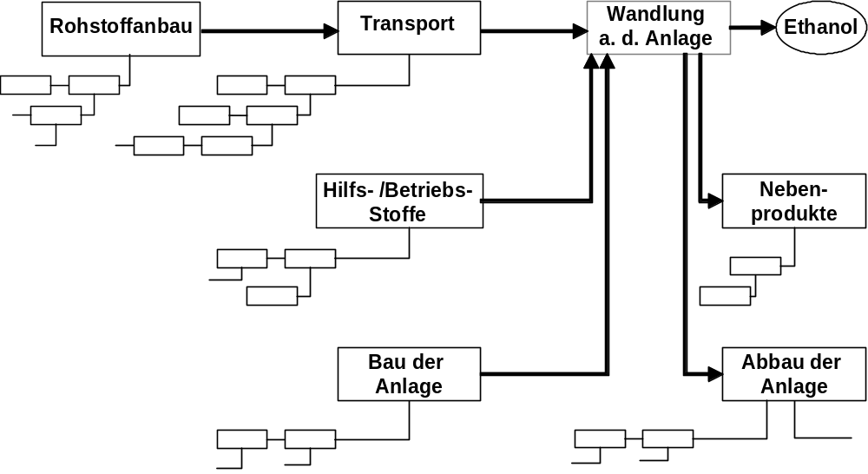
Der Ökobilanzierung wurde eine
Prozesskettenanalyse zugrunde gelegt
Notes:
Nur ganz kurz zur Illustration der Vorgehensweise
Verbräuche werden erfasst, und dann in Treibhausgasemissionen umgerechnet. Umrechnung erfolgt aufgrund Angaben einer Datenbank (Ecoinvent-Zahlen)

Slide 15
Die Konversion hat bei der Ökobilanzierung einen großen Einfluß auf das Ergebnis
Getreide (Gerste, Weizen)
Hammermühle
Mehl
Mixer
Maische
Jet-Kocher
Dampf
heißes Wasser
Wasser
Maische
Lutter- Wasser
Wasser
Luft
CO₂
Ethanol
Destillation u.
Entwässerung
Fermentation/
Verzuckerung
Maische
Verflüssigung
Zugabe Enzyme
Fermentierte Maische
Kondensat
Schlempe
Fermentierte Maische
Flüssige
Phase
Kondensat
Dekanter
Verdampfer
Sirup
Trockner
Flüssige
Phase
Dampf
DDGS
„Ecoproteina“
Feste Phase
Ablaufschema Bioetanol Galicia
Notes:
CO2: wird bei den meisten Anlagen noch nicht genutzt. Könnte man tun, würde auch zur Verbesserung der Energie- und Treibhausgasbilanz beitragen. In den Niederlanden führt man CO2 beispielsweise in Gewächshäuser ein
Schlempe wird hier zu DDGS verarbeitet. Energieaufwendiger Prozess

Slide 16



Bei den in der Studie berücksichtigten Zukunftskonzepten werden unterschiedliche Ansätze verfolgt
Unternehmen
Ansatz
  Herstellung von „EcoEthanol“ aus Weizenstroh (patentiertes Verfahren)
  Produktion in Großanlagen (für 220.000 m³-Anlage werden 800.000 t Stroh benötigt)
  Enzymatischer Aufschluss der Zellulose. In der Hydrolyse verwandeln Enzyme (Trichoderma reesi) Zellulose in Glukose. Zuckerwasser wird in Fermentationsbehältern
  zu Ethanol konvertiert. Konzentration in konventioneller Rektifikation
  Lignin wird vom Zuckerwasser separiert und als Brennstoff für die Erzeugung von Dampf verwendet. Einsatz fossiler Energie für die Konversion nicht erforderlich
  Getreide (alle Sorten) als Rohstoff
  Senkung des Investitions- und Energiebedarfs für die Behandlung des Nachprodukts DDGS. Reduzierung des Energieverbrauchs in der Konversion durch veränderte Verfahrensschritte. Entlastung des Prozesses und Reduzierung des apparativen Aufwands
  Methanisierung der Schlempe im Hochleistungsreaktor. Erzeugung eines hochwertigen DDGS oder Nutzung der getrockneten Schlempe zur Energieerzeugung
  Konzept der Universität Stuttgart in Zusammenarbeit mit landwirtschaftlichen Brennern
  Ziel: keine industrielle Ethanolerzeugung sondern nachhaltige Produktionsalternativen in landwirtschaftlichen Betrieben. Rohstoff kann weitgehend aus dem Umfeld der Konversionsanlage bezogen werden
  Anaerobe Getreideschlempeaufarbeitung ist wesentliches Element des Konzepts. Verzicht auf Schlempetrocknung. Biogasproduktion aus Schlempe und Raps/Maissilage

Slide 17
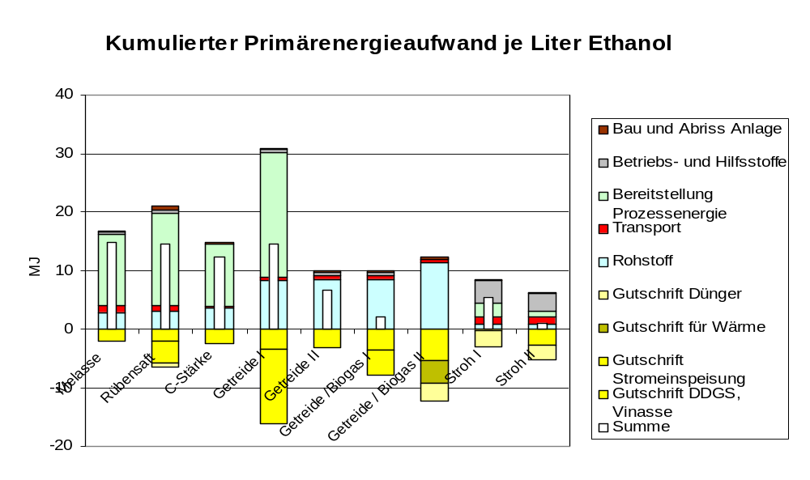
Der kumulierte Primärenergieaufwand ist bei existierenden Anlagen ähnlich hoch, signifikante Verbesserungen gibt es bei den Konzepten
Referenzwert Energiegehalt
Ethanol: 21,2 MJ/l
Notes:
Graphik sieht relativ komplex aus, zeigt aber die wesentlichen Ergebnisse un die Hintergründe auf einem Blick
Wichtiger Hinweis: Alle Anlagen wurden virtuell nach Deutschland transferiert und damit beispielsweise gegen den deutschen Strommix gerechnet. Mann kann aus der Darstellung also nicht ableiten, dass die C-Stärke Kolumne z.B. die tatsächliche Situation von Nedalco in den Niederlanden widerspiegelt
Elektrizitätserzeugung Erdgas, Gutschrift
Transport

Slide 18
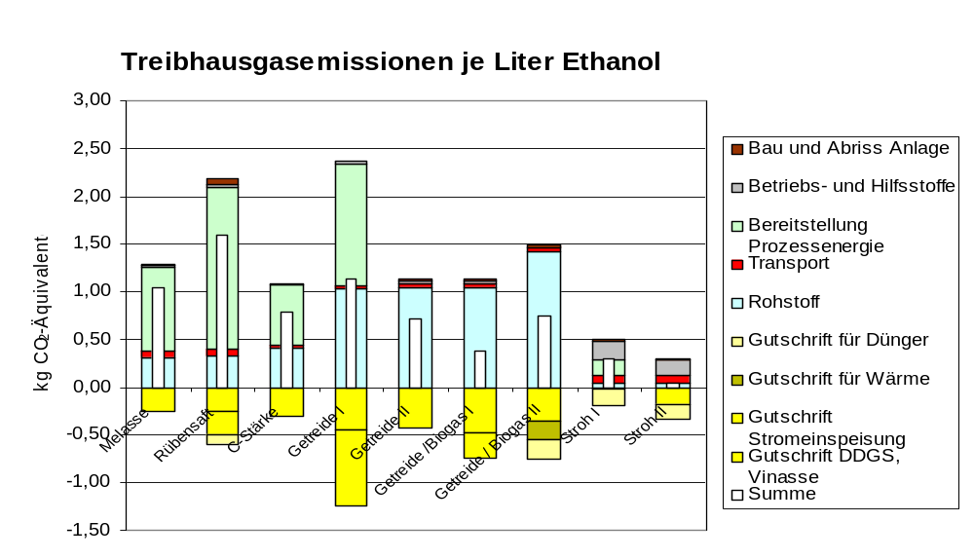
Die höchsten Treibhausgasemissionen gibt es bei der Rübensaft/Braunkohle-Anlage, die niedrigsten werden bei Getreide/Biogas und Stroh erwartet

Slide 19
4
Zum Vergleich: Bioethanolerzeugung in Brasilien
Notes:
Da noch nicht alle in Brasilien waren, zunächst einige Bilder zur Illustration

Slide 20
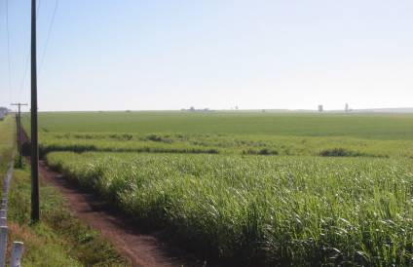
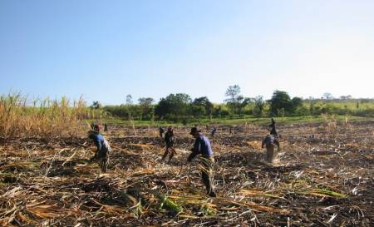
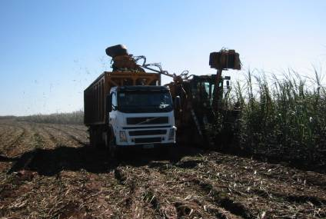
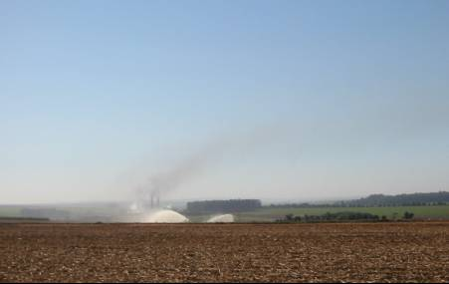
Zuckerrohr wird in Brasilien noch überwiegend manuell geerntet
Notes:
Riesige Monokulturen
Manuelle Ernte, d.h. viele Menschen beschäftigt, aber auch Umweltprobleme. Felder werden abgebrannt, meist in der Nacht
Verregnung Schlempe auf umliegende Felder, über offene Kanalsysteme. Stinkt gewaltig, wäre in D so nicht zu realisieren. In Brasilien stört das nicht

Slide 21
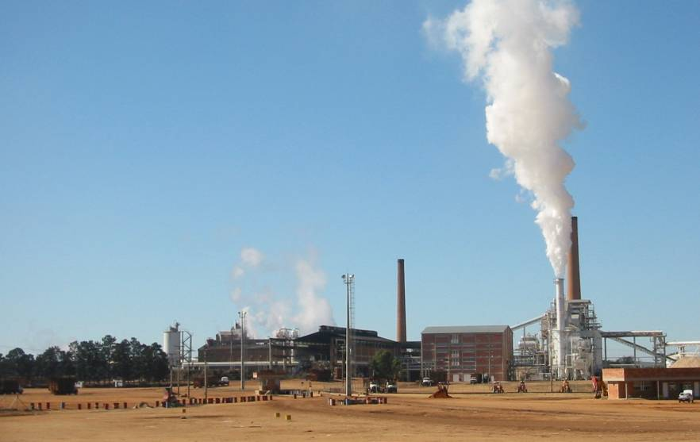
Typische brasilianische Zucker- und Ethanolfabrik:
Cresciumal, Leme, State of Sao Paulo
Notes:
Gehört Louis Dreyfus. In Brasilien erwartet man, dass große amerikanische und europäische Konzerne verstärkt in der Industrie investieren werden. Unternehmen seien auf Einkaufstour
Rechts: Neue Co-Generation, dort wird die Bagasse verbrannt. Surplus wird ins Elektrizitätsnetz eingespeist

Slide 22
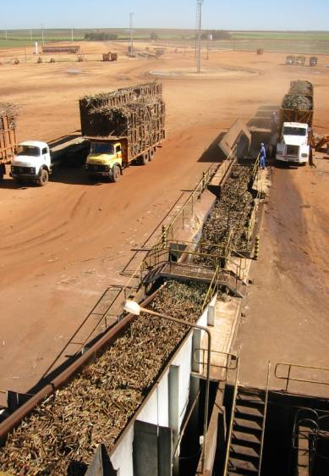
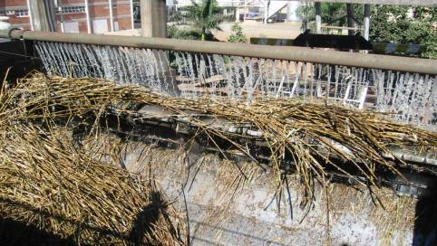
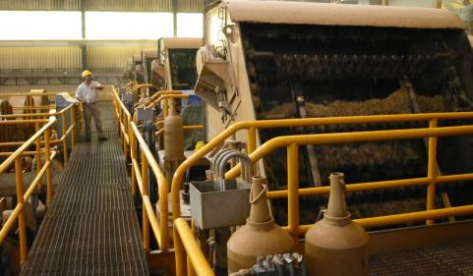
Die erforderliche Energie für die Konversion kann aus der Bagasse gewonnen werden

Slide 23
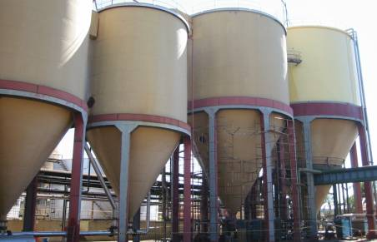
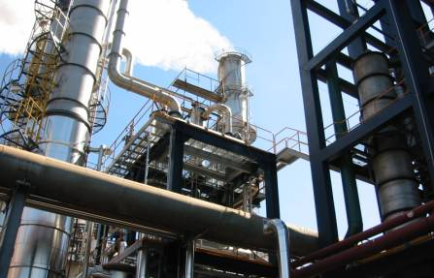
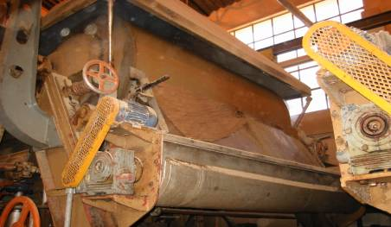
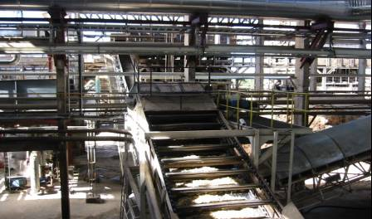
Im Durchschnitt verarbeiten die brasilianischen Ethanolanlagen 13.000 t/d Zuckerrohr

Slide 24
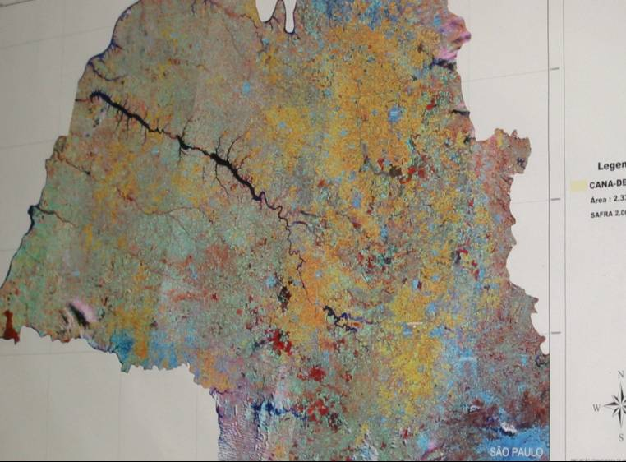
Der Zuckerrohranbau ist im Staat Sao Paulo konzentriert
Notes:
Gelb ist Zuckerrohranbau
Zuckerrohranbau erfolgt in den Staaten Sao Paulo und Parana, hier 85 % des gesamten Anbaus, der Rest im Nordosten, unter ungünstigeren Bedingungen

Slide 25
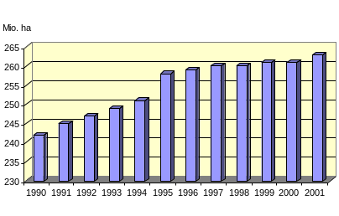
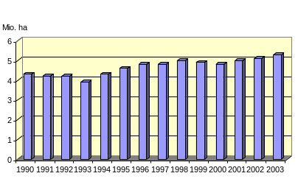
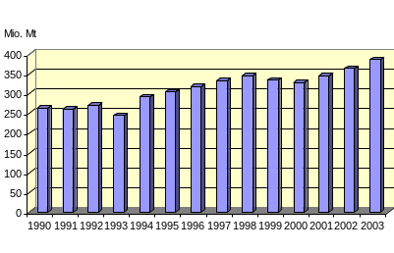
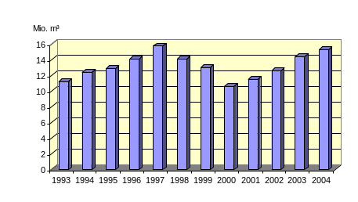
Brasilien verfügt über ein gewaltiges landwirtschaftliches Expansionspotenzial
Landwirtschaftliche Nutzfläche
Zuckerrohranbaufläche
Quelle: FAOStat
Quelle: FAOStat
Zuckerrohrproduktion
Ethanolproduktion
Quelle: FAOStat
Quelle: F.O. Licht
Notes:
Wichtig: Derzeit sind nur rund 53 Mio. ha landwirtschaftlich genutzt
Jeweils die Hälfte des Zuckerrohrs von 300 – 400 Mio. t wird für Zuckerproduktion und Ethanolgewinnung eingesetzt

Slide 26
Die technologische Evolution in der brasilianischen Zucker- und Ethanolindustrie kann in fünf Phasen unterteilt werden
Produktivität
5
Integrierte Nahrungsmittel- und Energieerzeugungs-anlage
4
Optimierung der Nebenproduktverwertung
(Bessere Verwertung von Bagasse, Schlempe und Stroh)
3
Höhere Energieausbeute aus
Zuckerrohr
(Bessere Verwertung von Bagasse und Schlempe)
3
2
Verbesserung der Ethanolausbeute
(Liter Ethanol /Tonne Zuckerrohr)
1
Kapazitätserweiterungen
(Verarbeitungskapazität pro Tag)
Zeit
Notes:
Wir beginnen 1975, mit Einführung des Proalcool-Programms
Wichtig. Phase 4
Heute gibt es rund 400 Anlagen mit einer Gesamtkapazität von 17 – 18 mio m³

Slide 27
Seit Beginn der Bioethanolerzeugung hat die brasilianische Zucker- und Ethanolindustrie beträchtliche technologische Fortschritte erzielt
Ausgewählte Kennzahlen
Beginn des Proalcool-
Programms (1975)
2004
Verarbeitungskapazität (Tonnen Zuckerrohr pro Tag)
  5.500
  13.000
Ausbeute (% des im Rohr enthaltenen Zuckers)
  93
  97
Fermentationszeit (Stunden)
  24
  4 - 6
Ethanolgehalt der Maische (°GL)
  7,5
  10
Ethanolertrag
(Liter / Tonne Zuckerrohr)
  66
  86
Dampfverbrauch Ethanol
(kg/ Liter azeotropes Ethanol)
  3,4
  3 – 5
Überschüssige Bagasse
(% des Fabrikbedarfs)
  bis 8
  bis 78
Methangewinnung aus Schlem-
pe (Nm³ pro Liter Ethanol)
  -
  0,1
Schlempeanfall
(Liter pro Liter Ethanol)
  13
  0,8
Quelle: Angaben der Fa. Dedini, Copersucar

Slide 28
Mit neuen Technologien sollen zukünftig auch aus Bagasse und Stroh Ethanol gewonnen werden
Rohr
Annahme /
Aufbereitung
Extraktion
Zucker-
gewinnung
Zucker
Saft
B
A
G
A
S
S
E
Melasse
Ethanol
Ethanol-
gewinnung
ÁLCOHOL
Schlempe
H
Y
D
R
O
Dampfer-
zeugung
(Kessel)
SURPLUS BAGASSE
BAGASSE
HYDROLYSE
BAGASSE
Stroh
Elektrizitäts-
erzeugung
(TURBO-
GENERATOR))
PRODUCT FLOW
HIGH PRESSURE STEAM FLOW (DRIVING PURPOSE)
LOW PRESSURE STEAM FLOW (THERMAL PURPOSE)
Quelle: Dedini, Piracicaba

Slide 29
Die durchschnittlichen Kosten der Ethanolerzeugung sind mit wachsender Erfahrung deutlich gesunken
Quelle: J. Goldemberg
Notes:
Hier: erhebliche staatliche Förderung. Proalcool Programm, Abschottung usw. staatliche Aufkäufe

Slide 30
Energie- und Treibhausgasbilanz der Usina Santa Adélia im Vergleich zur Macedo-Studie
Kumulierter Primärenergieaufwand
Kumulierte Treibhausgasemissionen
kumulierter Primär- energieaufwand [MJ / l] | Macedo- studie | Usina Santa Adélia
Bereitstellung Rohstoff | 1,79^{a)} | 1,73^{a)}
Transport zur Mühle (20 km) | 0,48^{a)} | 0,47^{a)}
Betriebs- und Hilfsstoffe | 0,07^{a)} | 0,02^{b)}
Bau und Abriss Anlage | 0,49^{a)} | 0,49^{a)}
Bereitstellung Prozessenergie | 0,00^{a)} | 0,00^{b)}
Gutschrift Stromproduktion (85% Wasserkraft, 11% Öl, 4% Nuklear) | -- | -1,09^{b)}
Transport nach Deutschland (10.000 km) | 0,65^{c)} | 0,65^{c)}
Summe (MJ/l) | 3,48 | 2,27
Treihausgasemissionen [kg CO₂ Äquiv./l] | Macedo- studie | Usina Santa Adélia
Bereitstellung Rohstoff | 0,30^{a)} | 0,29^{a)}
Transport zur Mühle (20 km) | 0,07^{a)} | 0,07^{a)}
Betriebs- und Hilfsstoffe | 0,01^{a)} | 0,00^{b)}
Bau und Abriss Anlage | 0,04^{a)} | 0,05^{a)}
Bereitstellung Prozessenergie | 0,00^{a)} | 0,00^{b)}
Gutschrift Stromproduktion (85% Wasserkraft, 11% Öl, 4% Nuklear) | -- | -0,05^{b)}
Transport nach Deutschland (10.000 km) | 0,04^{c)} | 0,04^{c)}
Summe (kg CO₂ Äquiv./l) | 0,46 | 0,40
^{a)}: Datengrundlage Studie Macedo (2003)
^{b)}: eigene Berechnungen auf Basis der Angaben der Usina Santa Adélia, Brasil
^{c)}: Datengrundlage EcoInvent
Notes:
Zum Vergleich: Konventionelle Anlagen in Europa verbrauchen 12,3 – 14,8 MJ/Liter, aber die neuen Konzepte liegen in einer ähnlichen Größenordnung
Treibhausgasemissionen wie Getreide/Biogasanlage in Deutschland

Slide 31
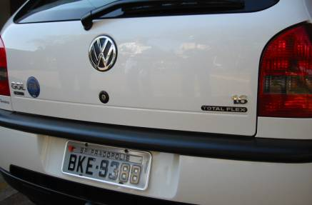
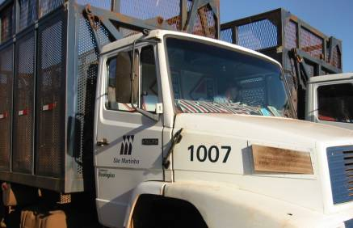
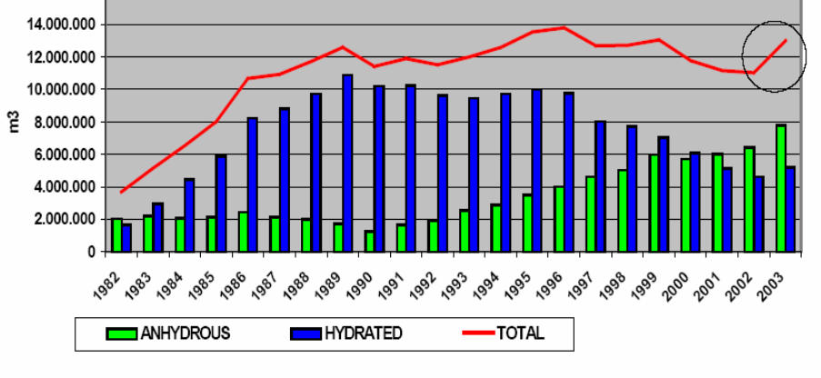
FFVs sind sehr erfolgreich im Markt. Darüber hinaus wird Ethanol auch dem Diesel beigemischt
Anteil FFV an Pkw-Neuzulassungen
2.000.000
1.800.000
1.600.000
1.400.000
1.200.000
PKW-Zulassungen
1.000.000
800.000
600.000
400.000
200.000
0
2003
2004
2005
2006
2007
2008
2009
2010
Gasohol
Ethanol
Flex Fuel
Ethanolverbrauch im brasilianischen Kraftstoffmarkt
Notes:
Einige wichtige Entwicklungen in Brasilien abschließend

Slide 32
Die brasilianische Inlandsmarkt für Bioethanol wird wesentlich durch fünf Faktoren beeinflußt
Ölpreisentwicklung
Hat unmittelbaren Einfluß
auf Preisverhältnis Benzin
zu Ethanol und damit auf
die Wettbewerbsfähigkeit
Erlöse für Zuckerexporte
Attraktive Zuckerweltmarktpreise sowie Devaluierung der Währung führen zu verstärkten Zuckerex-porten, zu Lasten von Ethanol
Internationale Marktentwicklung
Politische Initiativen zur verstärkten Nutzung von Bio-ethanol führen zu einer wach-senden Importnachfrage in zahlreichen Ländern
Weitere Verwendungs-möglichkeiten Ethanol
Brasilien entwickelt derzeit Diesel-Ethanol-gemische
Brasilianischer Inlandsmarkt
für Bioethanol
Relative
Wettbewerbsstärke von Zuckerrohr
Brasilien ist führender Exporteur von zahlreichen landwirtschaftlichen Rohstoffen. Die Opportunitätskosten werden die Produktionsentscheidungen wesentlich beeinflussen
Notes:
Anstieg der brasilianischen Exporte sehr wahrscheinlich. Für 2010 mindestens 3 Mio. m³ erwartet. Aber in welche Regionen. Größtes Interesse Asien

Slide 33
Ethanol verbessert die Leistungsmerkmale des Kraftstoffs
Leistungsmerkmale von Benzin, Benzin-Ethanolgemischen und reinem Ethanolkraftstoff
140
120
100
129,4 %
80
110,0 %
106,4 %
105,3 %
60
103,2 %
95,5 %
105,5 %
103,3 %
102,1 %
89,3 %
40
20
0
Leistung
Drehmoment
Höchstgeschw.
Beschleunigung
Verbrauch
(0-100 kmh)
(L/100km)
Benzin 0%
Gasohol 22%
Ethanol 100%
Quelle: Anfavea

Slide 34
Stärken und Schwächen der brasilianischen
Ethanolindustrie
Stärken
Schwächen
  Global ist Brasilien in einer führenden Kostenposition bei der Herstellung von Ethanol. Wettbewerbsfähig mit fossilen Kraftstoffen
  Weltweit führender Exporteur von Ethanol
  Große Kapazitäten und Kapazitätsreserven
  Langjährige Produktionserfahrungen
  Weitere Produktivitätssteigerungen von 1-2% p.a. erwartet
  Bioethanol bereits seit fast 30 Jahren im Lande verwendet
  Wachsende Nachfrage im Heimatmarkt aufgrund von Änderungen in der Fahrzeugflotte
  (Flexible Fuel)
  Sehr gute Energie- und Treibhausgasbilanzen
  Produktionsvolumen abhängig von der Ent-wicklung des Weltzuckermarktes. Markt ist volatil
  Produktionsvolumen in erheblichem Maße abhängig von Wetterbedingungen
  Am Markt erzielte Preise teilweise nicht kostendeckend
  Leistungsfähigkeit der Produzenten stark unterschiedlich ausgeprägt
  Hohe Logistikkosten, logistische Probleme
  Langfristige Auswirkungen der Monokulturen unklar
  Kapital für Ausbau der Kapazitäten nur bedingt vorhanden

Slide 35
Zusammenfassender Vergleich
Ethanolproduktion in Brasilien und in Deutschland
Brasilien
Deutschland
Rohstoffe
  Zuckerrohr
  Getreide (Weizen, Roggen, Triticale), Zuckerrüben, (Kartoffeln)
Produktions-kapazität
  Ca. 17 Mio. m³
  Ca. 300.000 in 2004,
  ca. 900.000 m³ in 2005
Produktion in 2003
  14,4 Mio. m³
  Ca. 280.000 m³
Produktions-kosten
  Ca. 0,20 bis 0,25 US$/Liter, bei schlechteren Anlagen bis 0,30 US$
  Ca. 0,45 - 0,50 €/Liter
Nettoenergie-gewinn
  Derzeit etwa 7 MJ/Liter,
  mit neuen Technologien zwischen
  15,7 und 21,3 MJ/Liter
  18 MJ/Liter
Treibhausgas- einsparung
  Derzeit zwischen 1 und 1,5 kg, mit neuen Technologien zwischen 1,5 und 2,15 kg CO₂-Äquivalente
  2 – 2,8 kg CO₂-Äquivalente /Liter Ethanol

